Slide 1
Тема: Яку роль в ринковій економіці відіграє держава? Навіщо ми сплачуємо податки?
1.Функції держави в ринковій економіці.
2.Державний бюджет, податки, напрямки видатків.
Тема :Домашнє господарство як власник і споживач. Домогосподарство на ринку грошей.
1.Домашнє господарство як власник і споживач.
2.Поняття про раціональне споживання.
3.Права споживачів.
4.Бюджет домогосподарств: види доходів, напрямки витрат, заощадження.

Slide 2
Регулюючі функції держави в ринковій економіці зводяться до трьох основних - законодавчої, стабілізуючої, розподільчої.
Законодавча функція -держава розробляє систему економічних, соціальних та організаційно-господарських законів і постанов, які створюють певні "правила гри", тобто правові засади ринкової економіки, що є гарантом однакових прав і можливостей для усіх форм власності та господарювання.

Slide 3
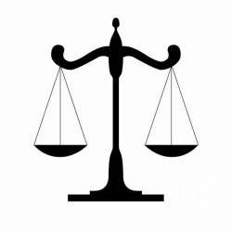
Стабілізуюча функція полягає у підтриманні високого рівня зайнятості та цінової рівноваги, а також стимулюванні економічного зростання. З цією метою держава:
- визначає цілі, напрями і пріоритети економічного розвитку, виділяє відповідні ресурси для їхньої реалізації, використовує грошово-кредитні та бюджетно-податкові підойми;
- бере на себе організацію пропозиції центральних грошей;
- забезпечує зайнятість і стабільний рівень цін, проводячи відповідну фіскальну і кредитно-грошову політику, спрямовану на запобігання інфляції та безробіттю.

Slide 4
Розподільча функція пов'язана з одного боку, з досягненням більш справедливого розподілу доходів у суспільстві, а з іншого - з більш ефективним розміщенням ресурсів у ринковій економіці. Для здійснення цієї функції, яка сприяє виправленню певних недоліків ринкової системи, держава:
- здійснює перерозподіл коштів груп населення, що мають високі доходи, на користь непрацездатних і малозабезпечених, проводячи відповідну фінансову і податкову політику, політику регулювання цін;
- встановлює і контролює реалізацію законодавства про встановлення мінімального розміру заробітної плати;
- бере на себе функцію забезпечення суспільними благами, у виробництві яких приватні та колективні суб'єкти не зацікавлені, водночас без цих благ суспільство не може досягти благополуччя.

Slide 5
Державний бюджет (англ. budget - сумка) - це фінансовий план видатків держави та джерел їхнього покриття (за рік).
Згідно із Законом України "Про бюджетну систему України", бюджет - це план утворення і використання фінансових ресурсів для забезпечення функцій, які здійснюються органами державної влади.
Завданням державного бюджету є підтримка ринкової рівноваги і стимулювання розвитку окремих сфер та галузей національної економіки.
Держбюджет як список державних доходів і видатків за певний період (фінансовий рік) має бути затверджений у законодавчому порядку.

Slide 6
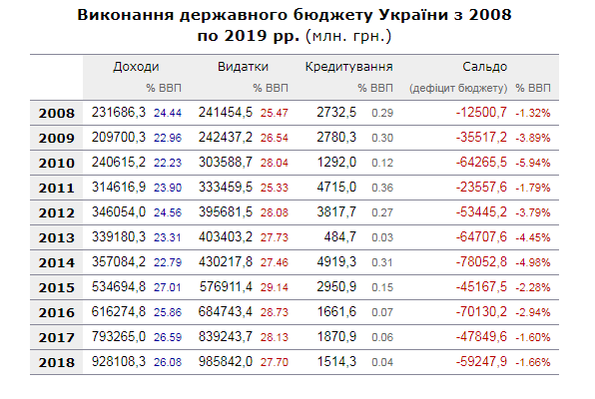

Slide 7
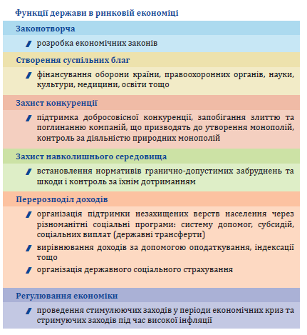

Slide 8
Домогосподарство - група людей, що проживають в одному житловому приміщенні, забезпечують себе усім необхідним для життя, ведуть спільне господарство, повністю об'єднують власні доходи і спільно витрачають їх.
Користування - право особистого використання споживчих властивостей об'єкта.
Розпорядження - право вирішувати, хто і як може використовувати об'єкт власності, а також визначати його долю.

Slide 9
Як планувати й контролювати сімейний бюджет
Для розуміння розмірів власних доходів і витрат члени родини, що ведуть спільне домашнє господарство, мають контролювати власний бюджет.
Основна мета ведення обліку доходів і витрат полягає в тому, щоб забезпечити необхідний рівень задоволення потреб, не перевантажуючи сімейну економіку зайвими боргами і створюючи запаси грошових коштів на майбутнє. Заощаджувати можна лише тоді, коли добре розумієш, на що витрачаються гроші.
Співвідношення місячних доходів і місячних витрат може бути додатне або від’ємне.

Slide 10
Приклад:
Уявіть, що ваша родина виграла в національну лотерею певну суму грошей, наприклад 100 тисяч гривень. На сімейній раді розглядаються варіанти використання цих грошей, запропоновані членами родини (тато, мама, син-підліток, донька-випускниця, бабуся):
зимовий родинний відпочинок у Карпатах;
відкриття депозитного рахунку в банку й отримання відсотків;
придбання нового ефективного котла для опалювання оселі;
оплата додаткових занять з англійської мови та математики для підготовки до ЗНО доньки;
придбання мрії сина - мопеда;
оплата лікування очей для бабусі у приватній клініці.
Запропонуйте критерії оцінки всіх варіантів. Чим керуватиметься родина у своєму рішенні? Як узгоджуватимуться інтереси всіх членів родини? Яку ще потрібно мати інформацію для прийняття рішення у цьому випадку?

Slide 11
Візьміть пакувальну продукцію будь-якого виробника та перевіримо чи дотримано чинне законодавство.
ЗАКОН УКРАЇНИ «ПРО ЗАХИСТ ПРАВ СПОЖИВАЧІВ»
Стаття 15. Право споживача на інформацію про продукцію [...] Інформація про продукцію повинна містити:
назву товару, найменування або відтворення знака для товарів і послуг, за якими вони реалізуються;
дані про основні властивості продукції, номінальну кількість (масу, об’єм тощо), умови використання;
відомості про вміст шкідливих для здоров’я речовин;
позначку про наявність у складі продукції генетично модифікованих організмів;
дані про ціну (тариф), умови та правила придбання продукції;
дату виготовлення;
відомості про умови зберігання;
гарантійні зобов’язання виробника (виконавця);
правила та умови ефективного і безпечного використання продукції;
строк придатності (строк служби) товару;
найменування та місцезнаходження виробника.

Slide 12
Доходи домогосподарств
Усе, чим володіє домогосподарство, є його багатством. З власного досвіду ви знаєте, що знайомі вам родини мають не однакове багатство і різний обсяг доходів. Однак не варто плутати багатство з поточними доходами. Майно і ресурси у власності (багатство) є лише джерелом доходів. Від того, як розпоряджатиметься домогосподарство своїм багатством, залежатиме рівень його доходів, а отже, й рівень задоволення потреб.

Slide 13
Як домогосподарства витрачають свої доходи
Грошові доходи домогосподарств від продажу ресурсів здебільшого спрямовують на придбання різноманітних благ. У цьому процесі споживання і реалізується задоволення поточних потреб родин. Виробники так зацікавлені в грошах домогосподарств, що, користуючись досягненнями сучасного маркетингу, ще на стадії розроблення товару вивчають потреби споживачів і надають товару таких рис і якостей, щоб споживач радо витрачав на нього власні доходи.

Slide 14
Німецький статист ХІХ ст.

